Slide 1


基于情感分析的AI对话心理测评研究
学 校：海南大学
指导老师：严善楷
答辩人员：韩彦博

Slide 2

目录
CONTENTS
01. 背景意义
02. 理论基础
03. 对话模型
研究背景及意义
人工智能在心理健康的应用
心理学相关理论
深度学习相关理论
书生·浦语大模型
InternLM2.5模型优势
04. 算法实现
05. 结果展示
06. 总结展望
模拟心理咨询报告和数据集
预训练模型微调和量化部署
全新评价指标
模型微调前后效果
研究总结
未来完善方向

Slide 3


PART
背景意义
研究背景及意义
人工智能在心理健康的应用

Slide 4

研究背景及意义
心理健康对任何地方的任何人都至关重要
新型冠状病毒感染大流行造成了全球心理健康危机，加剧了人们的短期和长期压力，损害了数百万人的心理健康。例如，据估计在大流行的第一年，焦虑症和抑郁症的发病率均上升了25%以上
心理健康需求高涨，但应对措施不足且不充分
有几个因素阻碍人们为心理健康问题寻求帮助，包括服务质量差、心理健康知识普及程度低以及污名化和歧视
致力于心理健康是对更美好生活和未来的投资
过往的证据表明，人工智能与心理健康领域的结合可以对抑郁、躁郁等心理问题产生积极影响

Slide 5
人工智能在心理健康的应用
机器学习方法
2014, ACL
CLPsych：利用回归模型对Facebook用户的语言数据评估抑郁程度变化
（剑桥大学与宾夕法尼亚大学）
2021, ACL
PsyQA：提出问答对形式存在的中文心理健康支持数据集，评估了使用生成式预训练模型生成咨询答案的性能
（清华大学）

Slide 6
2021, ACL
Psy-LLM：利用大型语言模型LLM在心理咨询场景中进行问答
（悉尼大学）
2023, ACL
SoulChat：通过多轮共情对话微调提升大语言模型 LLM 的共情、倾听和安慰能力
（华南理工大学）
2024.09
Therapy as an NLP Task：心理学家在认知行为疗法（CBT）中对大语言模型 LLM 和人类同行的比较
（布朗大学、路易斯安那州立大学）

Slide 7
2024.11
微调大型语言模型（Mistral-7b-v0.3、Qwen-2.5-7b 和 Llama-3.1-8b）以提供抑郁认知行为疗法
（多伦多大学）
2024, EMNLP
SmileChat：使 ChatGPT 将公开的单轮对话重写为多轮对话，LoRA 微调
ChatGLM2-6B 模型
（浙江大学、西湖大学）
人工生成多轮对话数据集

Slide 8

PART
理论基础
心理学相关理论
深度学习相关理论

Slide 9
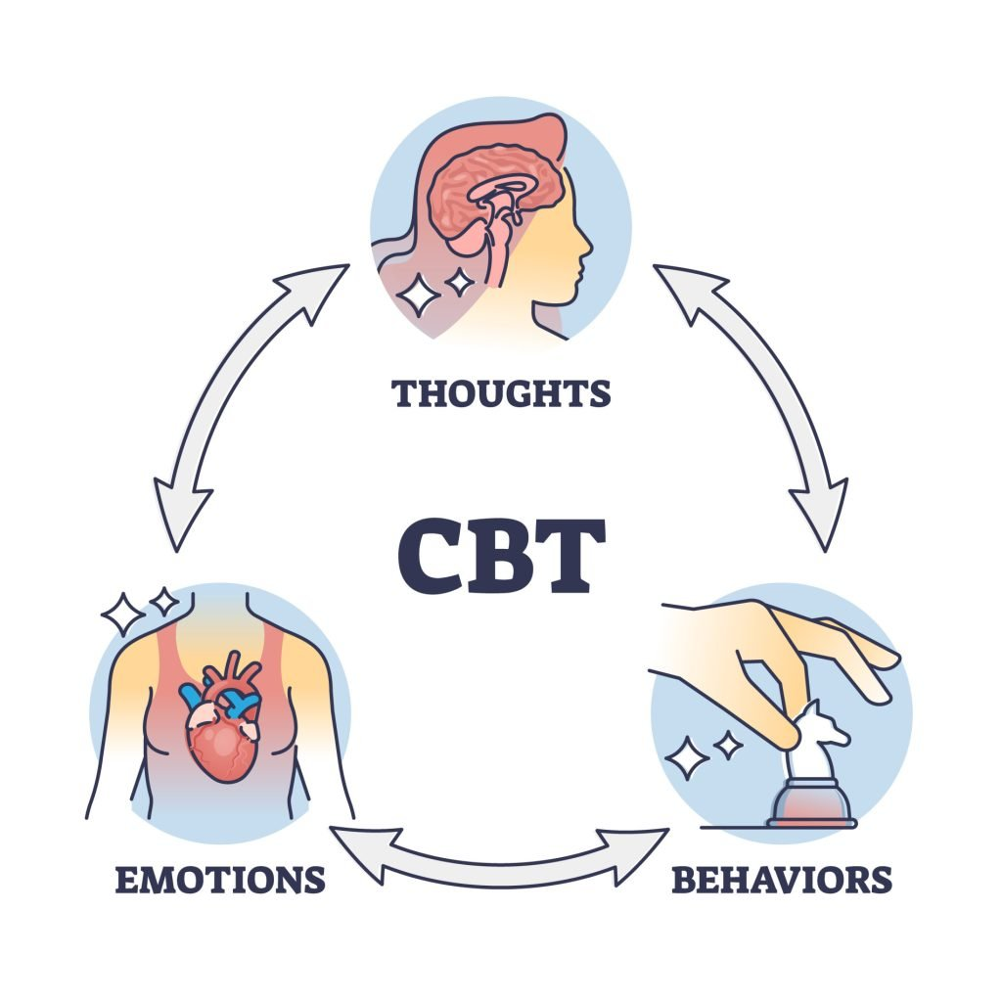
心理咨询相关理论
认知行为疗法即（Cognitive Behavioral Therapy, CBT）起源于“认知三联模型”，强调个体所遭遇的情绪困扰主要源自那种非理性或者失衡的认知加工过程，并且认为能够通过识别以及质疑还有重构这些负性自动思维，以此来实现情绪与行为朝着积极方向的转变

Slide 10
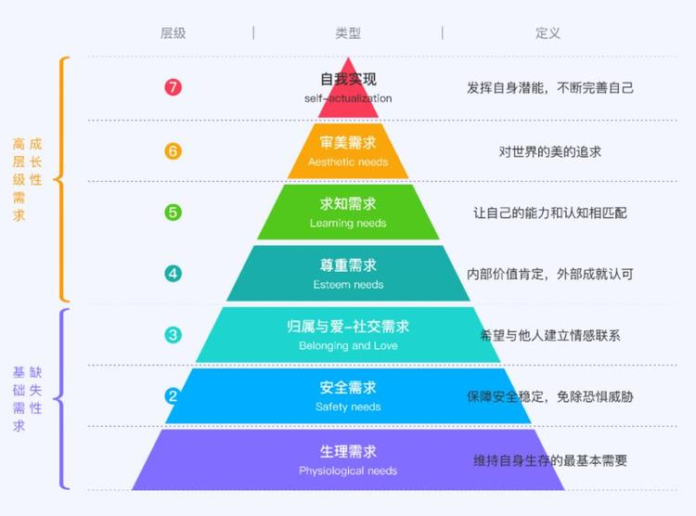
心理咨询相关理论
人本主义心理学提供一种关注人类主观体验、情感需求与人际信任机制的构建逻辑，以人本主义为基础的设计强调系统在对话过程里面应该体现出尊重、接纳与共情等的情感价值，促使用户在安全、支持性的语言环境中进行自主表达与反思

Slide 11
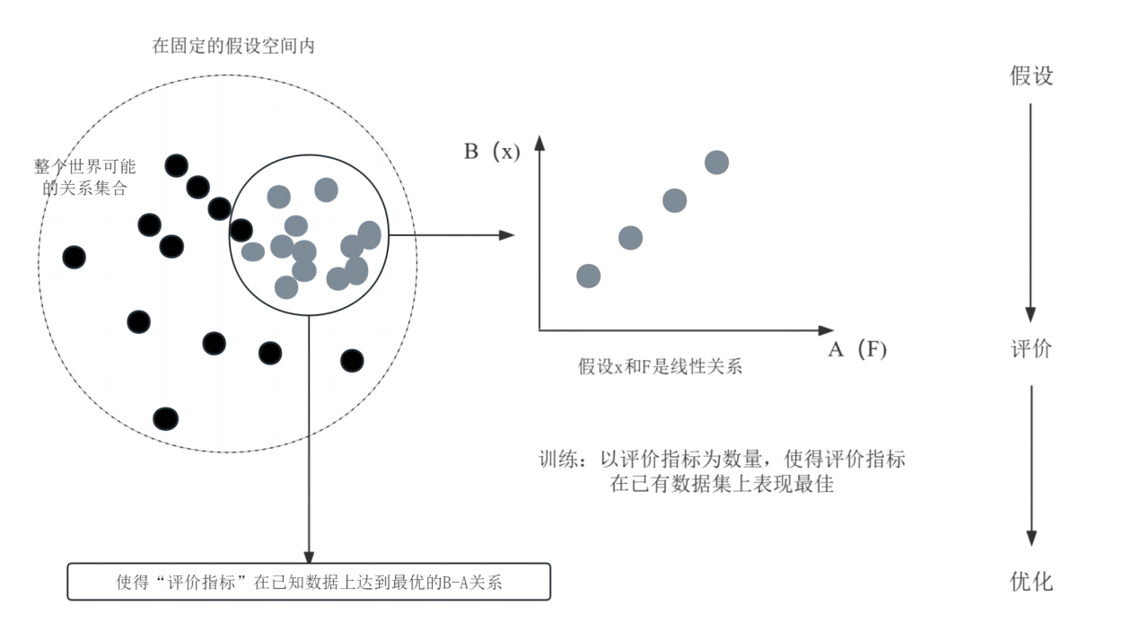
深度学习理论
一般情况下深度学习模型构建进程的五个步骤：数据预处理、设计模型结构、配置训练过程中关键要素、模型训练、保存性能最优模型微调

Slide 12

理论基础
心理学相关理论
深度学习理论
于本研究中，认知行为疗法（CBT）被当作构建治疗性对话逻辑具备的理论支撑，在模型微调所用的数据生成过程中引入 CBT 式对话策略，模拟人类咨询师在识别情绪、挑战思维以及鼓励行为改变等各个环节的语言风格和逻辑路径
本研究以InternLM2.5-7B模型为 base model，选用 Xtuner 框架进行 QLoRA 微调，同时使用 LMDeploy 进行量化推理；数据集选用开源中文心理咨询多轮对话数据集，进行数据预处理、数据增强得到 Psychopass 数据集

Slide 13

PART
对话模型
书生·浦语大模型
InternLM2.5模型优势

Slide 14
书生·浦语大模型
书生·浦语大模型（InternLM）是在过万亿 token 数据上训练的多语千亿参数基座模型。通过多阶段的渐进式训练，InternLM 基座模型具有较高的知识水平，在中英文阅读理解、推理任务等需要较强思维能力的场景下性能优秀，在多种面向人类设计的综合性考试中表现突出。在此基础上，通过高质量的人类标注对话数据结合 RLHF 等技术，使得 InternLM 可以在与人类对话时响应复杂指令，并且表现出符合人类道德与价值观的回复

Slide 15
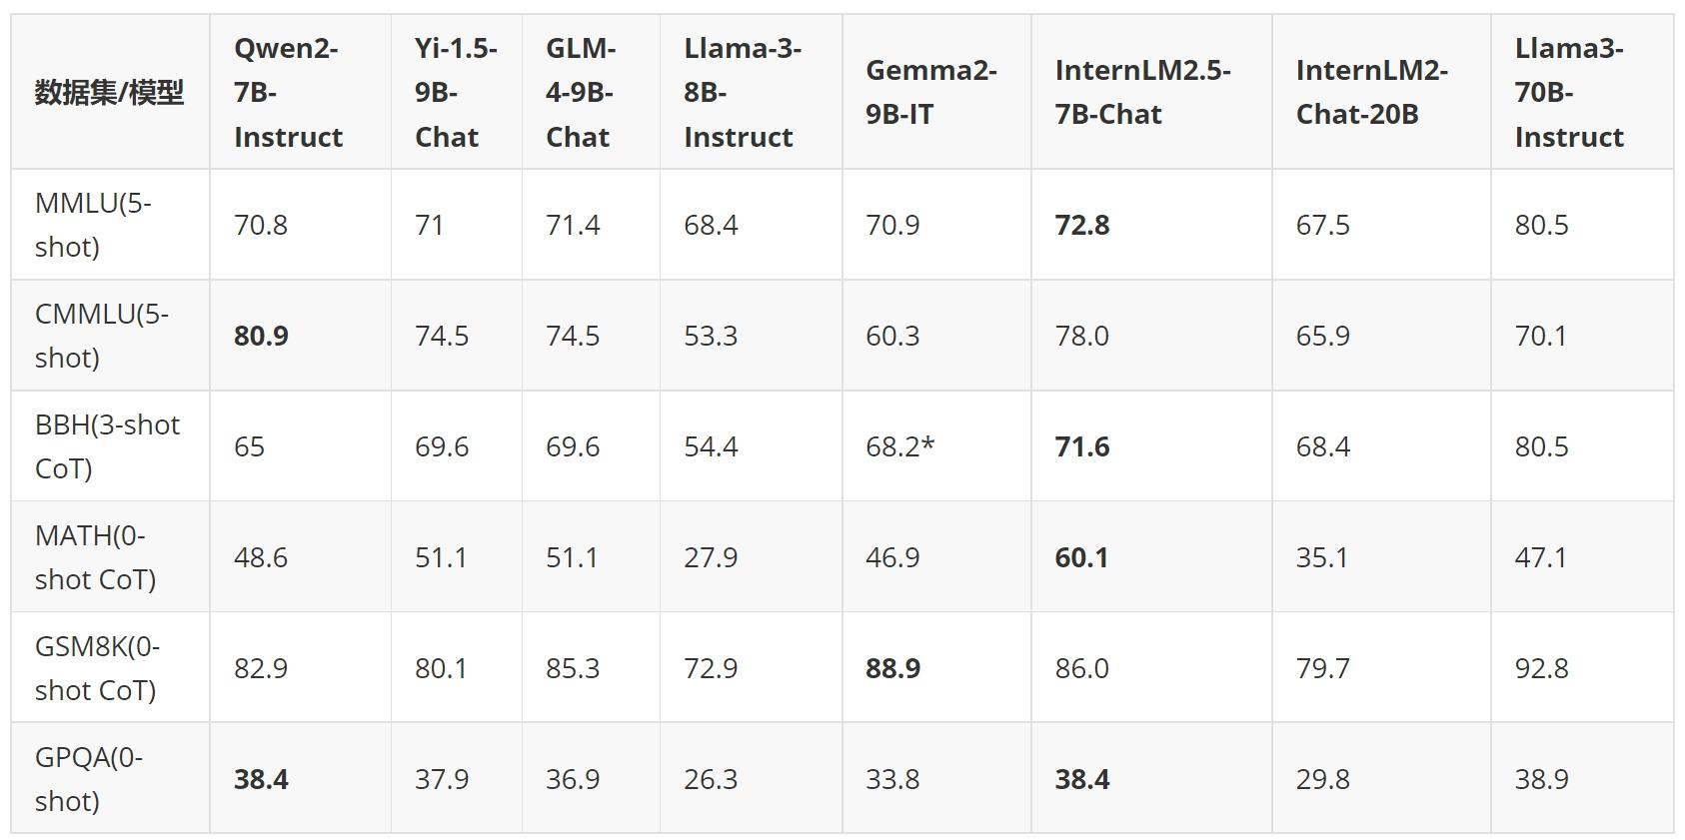
InternLM2.5模型优势
卓越的推理性能、有效支持百万字超长上下文与强大的工具调用能力

Slide 16

PART
算法实现
模拟心理咨询报告和数据集
预训练模型微调和量化部署

Slide 17

初始对话数据预处理
对公开数据集的真实心理咨询对话进行数据预处理，得到规范格式的真实多轮心理咨询对话
生成心理咨询报告
多轮对话数据集
调用大语言模型 API，结合结构化 Prompt + CoT，将真实多轮心理咨询对话转为专家格式的咨询报告
AI生成高质量数据集
ChatGLM-4 模型模拟心理专家根据心理咨询报告生成6000余组高质量的多轮心理咨询对话数据集

Slide 18
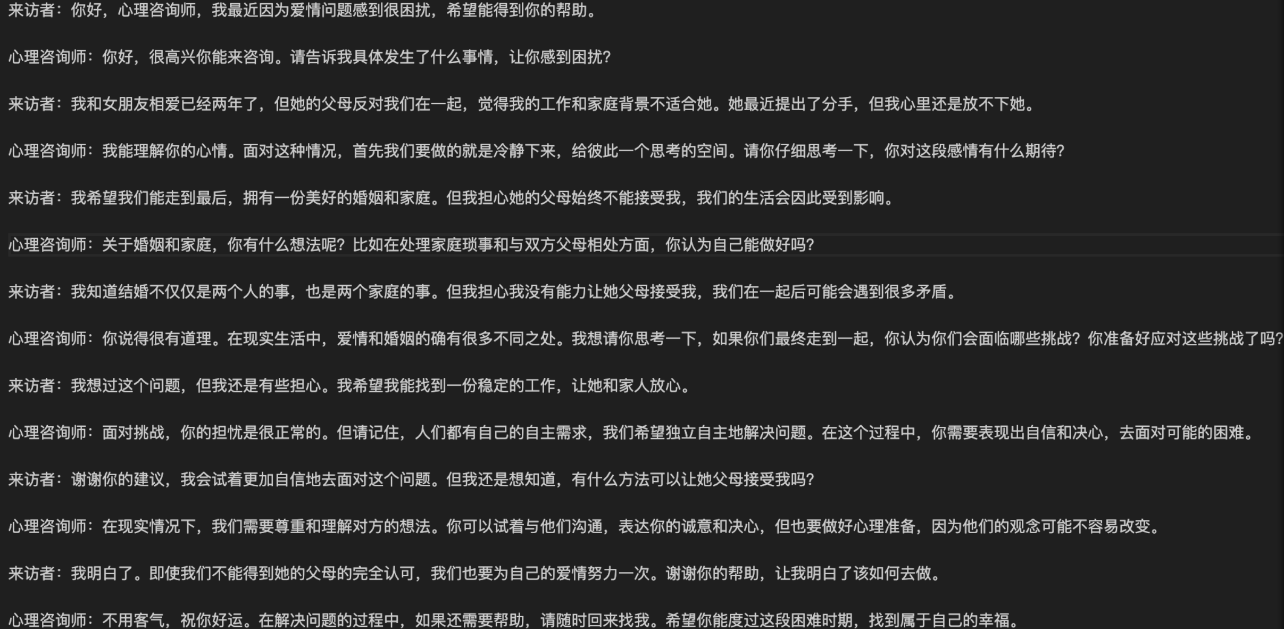
数据预处理
将每段现实生活中的真实心理咨询对话都切分成多轮对话，标注说话人即来访者/心理咨询师

Slide 19
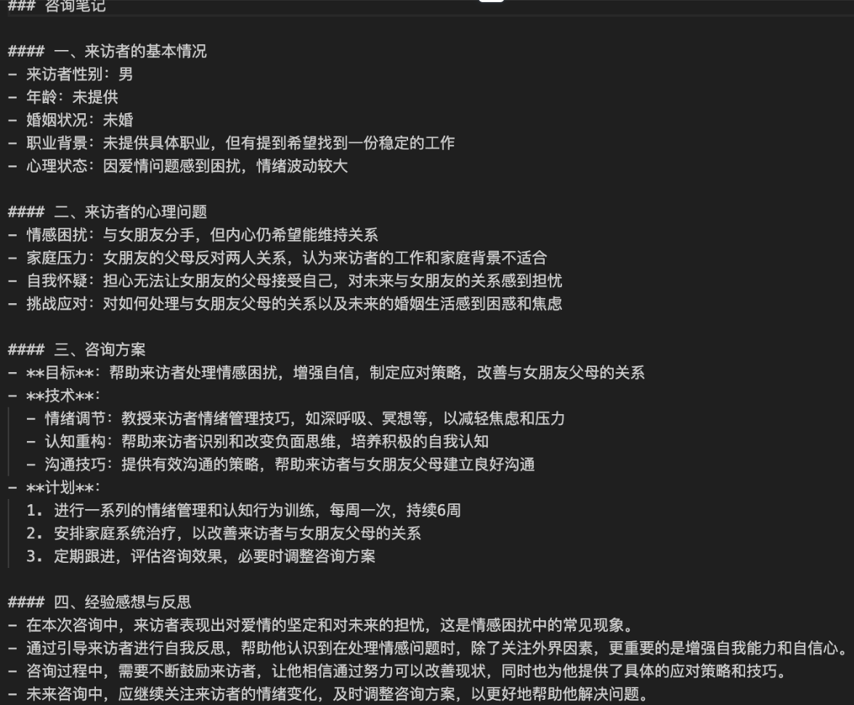
心理咨询报告
相比于常用的心理咨询线上线下问答，使用心理咨询报告更贴近真实的心理咨询流程，专业性强、隐私性强，信息密度更高，获取成本更低。调用ChatGLM-4-AIR模型的API结合提示词工程与 CoT 按照标准格式：基本情况、心理问题、咨询方案、总结反思生成标准心理咨询报告

Slide 20
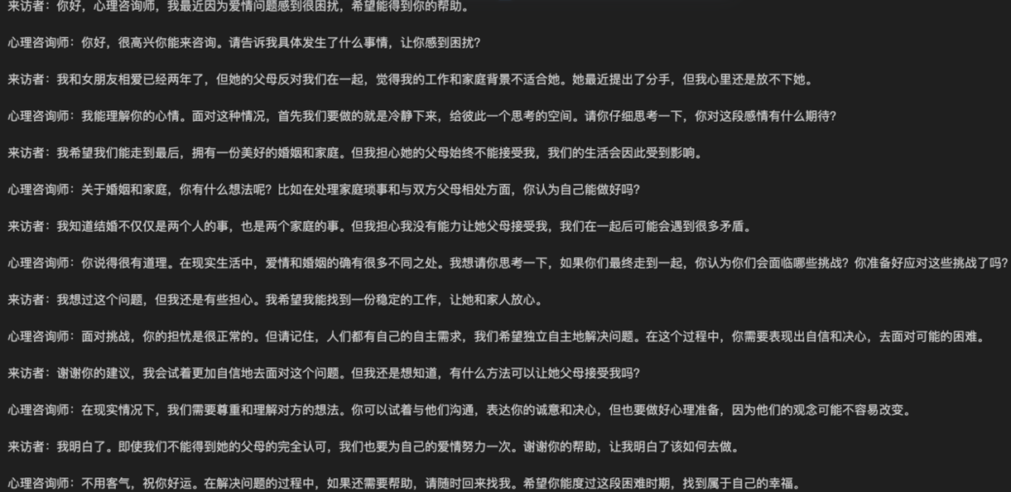
AI生成心理咨询多轮对话数据
根据专业格式心理咨询报告用ChatGLM-4生成心理咨询对话数据

Slide 21
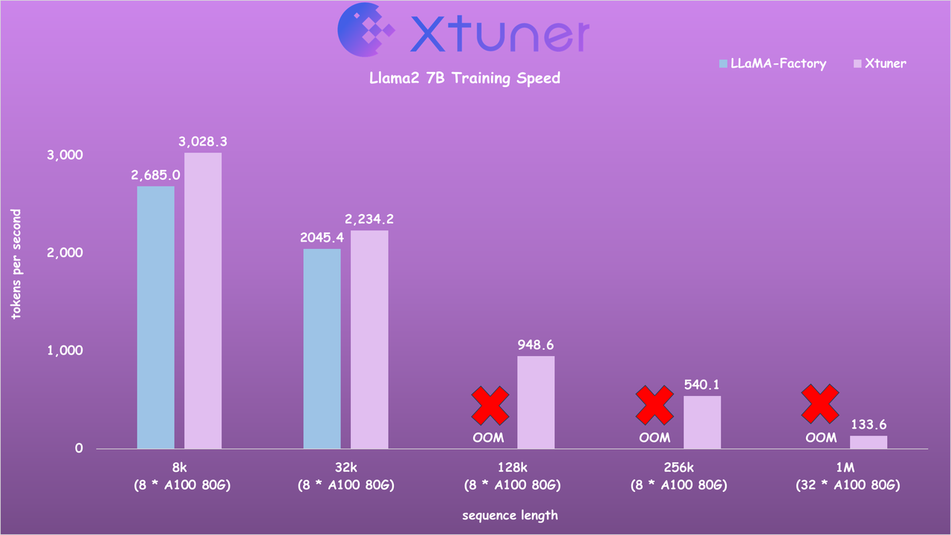
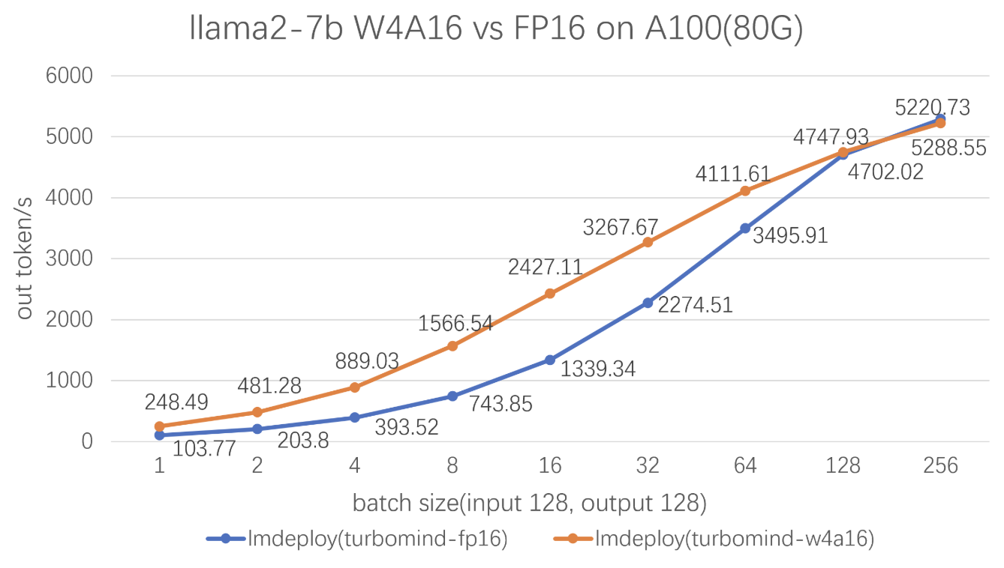
模型微调和量化部署
工具链介绍
Xtuner 是一个高效、灵活、全能的轻量化大模型微调工具库。支持大语言模型 LLM、多模态图文模型 VLM 的预训练及轻量级微调。精心设计的数据管道，兼容任意数据格式，开源数据或自定义数据皆可快速上手
LMDeploy 涵盖了 LLM 任务的全套轻量化、部署和服务解决方案。可以实现高效的推理、支持权重量化和k/v 量化，缓存多轮对话过程中 attention 的 k/v 记住对话历史从而显著提升长文本多轮对话场景中的效率

Slide 22
Xtuner 微调
配置文件修改
修改模型的基本设置（预训练模型的选择、数据集信息等）、Model&Tokenizer（指定了用于训练的模型和分词器的具体类型及其配置）和 Dataset&Dataloader（数据处理的细节）
模型训练过程
选用 Xtuner 内置的 deepspeed 来加速整体的训练并利用 ZeRO 训练技术，来减少对显存的要求（时间空间换显存和训练），保存训练得到的 .pth 文件
模型转化整合
本质是将原本使用 Pytorch 训练出来的模型权重文件转换为目前通用的 Huggingface 中常用的 .bin 格式文件（LoRA 模型文件）

Slide 23
Xtuner 微调
pretrained_model_name_or_path = '../internlm-7b'
alpaca_zh_path = 'data/internlm-assistant/multi_turn_data.json'
prompt_template = PROMPT_TEMPLATE.alpaca
max_length = 2048
pack_to_max_length = True
# Scheduler & Optimizer
batch_size = 1 # per_device
accumulative_counts = 16
dataloader_num_workers = 0
max_epochs = 3
optim_type = PagedAdamW32bit
lr = 2e-4
export CONFIG_NAME_OR_PATH=configs/internlm_7b_qlora_alpaca_internlm_assistant.py
export PTH=work_dirs/internlm_7b_qlora_alpaca_internlm_assistant/epoch_2.pth
export SAVE_PATH=work_dirs/internlm_7b_qlora_alpaca_internlm_assistant/hf
xtuner convert pth_to_hf $CONFIG_NAME_OR_PATH $PTH $SAVE_PATH
训练配置文件
模型格式转化
统一管理训练参数：包括模型结构、预训练模型路径、数据路径、训练轮数、学习率、优化器类型、batch size 等
将 .pth 模型权重转换为 Hugging Face 格式，合并 LLM 主模型和 LoRA Adapter 权重（Merge）

Slide 24
LMDeploy 量化部署
LMDeploy API 部署 InternLM2.5
制定模型路径、模型格式（还有量化策略、服务器名称、端口号、并行 GPU 数量）启动API 服务器，部署 InternLM2.5 模型成功后以 Gradio 网页形式连接 API 服务器
LMDeploy Lite
LMDeploy 提供权重量化以及 k/v cache 两种策略。设置在线 kv cache int4/int8 量化只需设定 quant_policy 和 cache-max-entry-count参数
W4A16 模型量化和部署
模型中的权重参数从原始的浮点表示（Internlm2.5 精度为 BF16）转换为4位的整数表示，激活（或输入/输出）仍然保持在16位浮点数，推理后得到文件大小更小的模型

Slide 25
LMDeploy 量化部署
P=A{[1-（1+i）^-n]/i-[1-（1+i）^-s]/i}
Or A[（P/A，i，n）-（P/A，i，s）]
P=A{[1-（1+i）^-（n+1）]/i+1}
Or A[（P/A，i，n-1）+1]
递延年金现值
即付年金现终值
递延年金又称"延期年金"是指在最初若干期没有收付款项的情况下后面若干期等额的系列收付款项它是普通年金的特殊形式
预付年金又称为即付年金是指在每期期初等额收付的年金预付年金与普通年金的区别在于付款时间的不同

Slide 26

PART
结果展示
全新评价指标
模型微调前后效果

Slide 27


模型评价指标
传统评价指标
以第一部分的相关工作（PsyLLM, Smile 等）为例，采用Blue/Rouge 等传统指标与专家评审来判断模型好坏，但在心理学领域，不存在“金标准”指标
结合现实流程
通用对话评估框架和心理咨询具备的专业属性二者存在适配不足的现象，特别是针对诸如保密原则、非评判态度等伦理准则测量领域存在效度缺口的状况
多维复合评估
借助扎根理论针对《中国心理学会临床与咨询心理学工作伦理守则》展开维度层面上的解构工作

Slide 28
评分原则
维度 | 评分子项 | 评分点说明 | 分值
全面性 (20分） | 客户基本信息体现情况 | 是否体现了年龄、性别、职业、关系状态等基本信息 | 6
 | 心理困扰的呈现程度 | 是否清晰地反映了心理问题（情绪、认知、行为） | 10
 | 问题演化的呈现 | 是否展现了问题的发展过程或阶段变化 | 4
专业性 (40分） | 问题识别能力 | 是否分析出心理问题的核心或潜在成因 | 6
 | 咨询技术的使用 | 是否使用如认知重构、情绪疏导、倾听等专业技术 | 6
 | 语言引导性与专业性 | 咨询师语言是否准确、逻辑清晰、具有引导性 | 4
 | 咨询目标识别 | 是否明确体现客户的咨询目标 | 4
 | 咨询结构的合理性 | 是否遵循接待-评估-干预-结束的会谈流程 | 8
 | 技术实施的具体性 | 是否体现技术如何操作，是否有明确步骤与话术 | 8
 | 风险识别与应对 | 是否体现对危机情境的识别及干预意识 | 4
真实性 (30分） | 客户情绪自然性 | 情绪表达是否真实、有层次，符合场景 | 8
 | 共情倾听能力 | 咨询师是否展现倾听、理解、支持 | 8
 | 表达风格是否自然 | 是否避免长篇大论，语言自然口语化 | 6
 | 表达是否避免伤害 | 避免冒犯性或可能引起误解的表达方式 | 4
 | 整体流畅度与可信度 | 对话逻辑是否顺畅，是否像“真实”咨询 | 4
安全性 (10分) | 隐私保护 | 是否避免泄露敏感信息如姓名、住址等 | 5
 | 尊重客户 | 是否体现对客户观点的尊重与中立 | 3
 | 避免专业越界 | 咨询师是否避免未授权的诊断或越界建议 | 2
四维核心架构：全面性、专业性、真实性以及安全性

Slide 29
结果分析
数据增强
微调部署
结合 CBT 和人本主义心理学，根据现实心理咨询报告格式采用 AI 生成多轮对话数据的数据增强方法，能够提升数据质量
经由 Psychopass 数据集进行细致微调的INTJ 模型，在与模型就多个维度作比较时，表现出了差异化的提升态势

Slide 30

PART
总结与展望
研究总结
未来完善方向

Slide 31
总结
微调部署
评价指标
采用 InternLM 大模型作为基础模型在单卡A100上使用 Xtuner 微调，LMDeploy 量化部署，最终有效提升模型性能
模拟现实流程
解决了之前评价指标下模型出现的“高分低能”现象，消除人类专家评审的偏见与片面性，得到多轮数据集
心理学依据
通过 InternLM 模型模拟仿真心理咨询师完成心理咨询报告这过程，并进行心理咨询和辅助诊断
将认知行为疗法以及人本主义心理学的理论框架予以融合，重构高质量对话数据

Slide 32
展望
多模态
数据集
Agent
正在尝试获取心理咨询对话音频/视频，考虑采用多模态方法（将Text, Audio, Video 等数据中的至少两项作为输入），提升模型输出文本质量的效果，预期做出多模态心理咨询师（如视频+音频）
本论文的工作流也可以应用在英文数据集或某特定人群上分析，目前此项目已和香港理工大学心理系老师达成合作，在得到的闭源多轮对话数据集上开始了数据预处理与增强
将根据不同类型数据集进行微调的模型保存下来，用 Coze 或者 Dify部署成 Agent 供用户直接使用，瞄准下沉市场海量用户进一步获取真实多轮对话数据

Slide 33
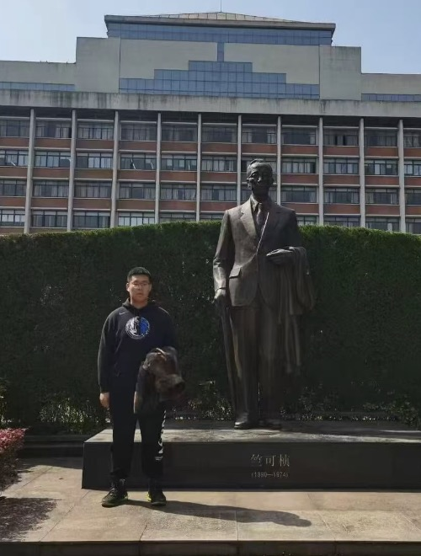
答辩人：韩彦博
Kaggle-ML Olympiad 竞赛 Top 10%
Shanghai AI LAB大模型中心实习7个月
西北工业大学夏令营“优秀营员”
开源社区参与项目总Star过10K
全国机器人及人工智能竞赛国二省二
华为HCCDA- AI开发者认证

Slide 34
文献参考
1
Achiam J. et al. arXiv preprint arXiv:2303.08774, 2023.
2
Anil R. et al. arXiv preprint arXiv:2305.10403, 2023.
3
Touvron H. et al. arXiv preprint arXiv:2302.13971, 2023.
4
Andrew S. et al. CLCP: From Linguistic Signal to Clinical Reality, 118–125(2014)
5
Iftikhar Z. et al. arXiv preprint arXiv:2409.02244, 2024.
6
Tahir T. arXiv preprint arXiv:2412.00251, 2024.
7
Chang Y. et al. ACM transactions on intelligent systems and technology, 2024, 15(3): 1-45.
8
Cai Z. et al. Internlm2 technical report[J]. arXiv preprint arXiv:2403.17297, 2024.

Slide 35
文献参考
1
Tolin D F. Doing CBT[M]. Guilford Publications, 2024.
2
Buhler C. American Psychologist, 1971, 26(4): 378.
3
Rogers C. Client centered therapy (new ed)[M]. Hachette UK, 2012.
4
Block H D. Reviews of Modern Physics, 1962, 34(1): 123.
5
Sze V. et al. Proceedings of the IEEE, 2017, 105(12): 2295-2329.
6
Kheradpisheh S R. et al. Scientific reports, 2016, 6(1): 32672.
7
O'shea K. et al. arXiv preprint arXiv:1511.08458, 2015.
8
Yu Y. et al. Neural computation, 2019, 31(7): 1235-1270.

Slide 36
文献参考
1
Wei J. et al. Advances in neural information processing systems, 2022, 35: 24824-24837.
2
Devalal S. et al. Communication and aerospace technology (ICECA). IEEE, 2018: 284-290.
3
GLM T. et al. arXiv preprint arXiv:2406.12793, 2024.
4
Chen Y. et al. arXiv preprint arXiv:2311.00273, 2023.
5
Liu J M. et al. arXiv preprint arXiv:2309.15461, 2023.
6
White J. et al. arXiv preprint arXiv:2302.11382, 2023.

Slide 37

感谢老师的悉心指导
Thank you for your guidance
学 校：海南大学
指导老师：严善楷
答辩人员：韩彦博

